Slide 1








SỞ GIÁO DỤC VÀ ĐÀO TẠO HÀ NỘI
PHÒNG GIÁO DỤC VÀ ĐẠO TẠO HUYỆN BA VÌ
TRƯỜNG TIỂU HỌC PHÚ ĐÔNG
NHIỆT LIỆT CHÀO MỪNG CÁC THẦY CÔ GIÁO
ĐẾN THĂM LỚP 2
MÔN : ĐẠO ĐÚC
BÀI 6: BIẾT NHẬN LỖI VÀ SỬA LỖI
Giáo viên: TRẦN THỊ HẰNG

Slide 2
Bài 15
Em tuân thủ
quy định nơi công cộng

Slide 3

Khởi động
Nghe và hát Ra chơi vườn hoa
Bạn nhỏ trong bài hát đã tuân thủ quy định nơi công cộng như thế nào?

Slide 4
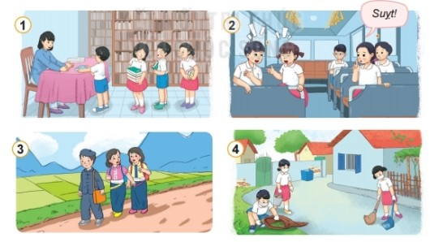
Khám phá
Quan sát tranh và trả lời câu hỏi:
1.Nêu những quy định cần tuân thủ nơi công cộng trong các bức tranh trên?

Slide 5
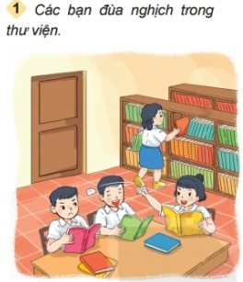
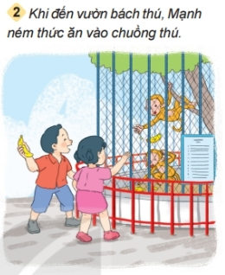
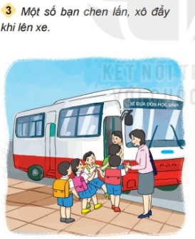
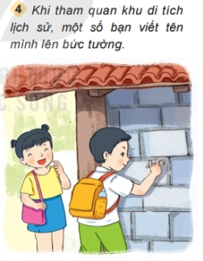
Khám phá
Đọc các tình huống và trả lời câu hỏi:
Những việc làm trên sẽ gây ra những hậu quả gì?.
Theo em, việc tuân thủ quy định nơi công cộng có lợi gì?.

Slide 6

Em đồng tình và không đồng tình với việc là nào?
1- Hoa nói cười rất to khi vào bệnh viện thăm người ốm
2- Lan và mẹ xếp hàng mua vé vào tham quan khu di tích lịch sử
3- Hải và các bạn luôn đi đúng phần đường quy định cho người đi bộ và nhắc nhở nhau không tụ tập dưới lòng đường
4- Trong dạp xiếc một nhóm học sinh liên tục đứng lên, ngồi xuống và nói cười rất thoải mái

Slide 7
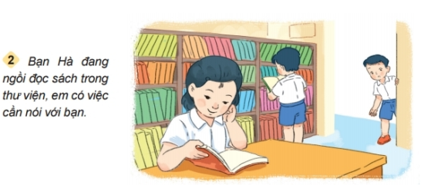
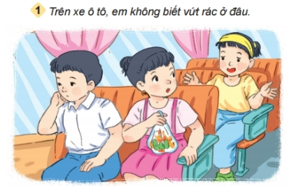
Em làm gì khi gặp các tình huống sau?
1/Trên xe ô tô, em không biết vứt rác ở đâu?
2/Bạn Hà đang ngồi đọc sách trong thư viện em có việc cần nói với bạn?

Slide 8
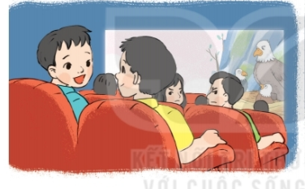
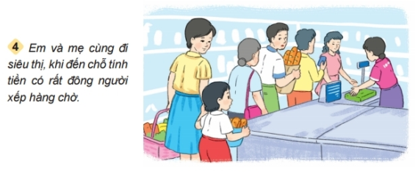
Em làm gì khi gặp các tình huống sau?
3 /Trong rạp chiếu phim, bạn Long ngồi cạnh em nói chuyện rất to làm ảnh hưởng đến mọi người xung quanh?
4/ Em và mẹ cùng đi siêu thị, khi đến chỗ tính tiền có rất đông người xếp hàng chờ?

Slide 9
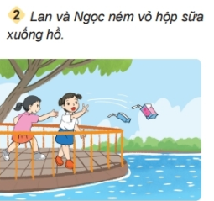
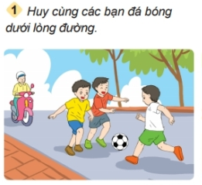
Đưa ra lời khuyên cho bạn?
1/ Huy cùng các bạn đá bóng dưới lòng đường.
2/ Lan và Ngọc ném vỏ hộp sữa xuống hồ

Slide 10
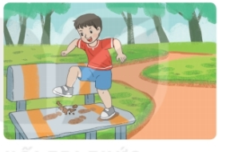
Đưa ra lời khuyên cho bạn?
3/ Mạnh giậm chân lên ghế đá ở công viên.

Slide 11
Vận dụng
1/ Chia sẻ với các bạn về các quy định nơi công cộng
2/Nhắc nhở người thân và bạn bè tuân thủ quy định nơi công cộng

Slide 12
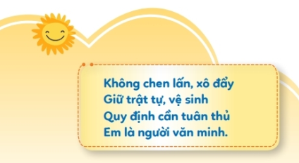
Thông điệp

Slide 13

Chóc thÇy c«, c¸c con cïng gia đình m·i m·i h¹nh phóc !

